Slide 1
РАЗРАБОТКА МЕТОДОЛОГИИ И ТЕХНОЛОГИИ ОЦЕНКИ ЭКОНОМИЧЕСКОЙ ЦЕЛЕСООБРАЗНОСТИ ПРОВЕДЕНИЯ ПГИ НА ОСНОВЕ ЦЕННОСТИ ИСТОРИЧЕСКИХ ДАННЫХ О СКВАЖИНЕ
Санкт-Петербургский Политехнический университет Петра Великого Институт прикладной математики и механики
Высшая школа теоретической механики
Магистерская диссертация:
Казаков Василий Петрович
Научный руководитель:
Кандидат технических наук
Кикин Павел Михайлович
2020

Slide 2
Актуальность исследования
Актуальность темы обусловлена тем, что нефтяные ресурсы с каждым годом становится все труднее добывать. Вследствие, чего планировать вложение средств в их добычу становится далеко не тривиальной задачей. Ведь получение максимальной прибыли при минимизации затрат – есть главная задача любой коммерческой организации. В нефтяном инжиниринге есть очень много направлений, где требуется оптимизация производственных затрат. Управление затратами невозможно без уяснения их сущности, знания структуры и специфики их поведения. Цель построения системы управления затратами не сводится к ограничению и контролю расходов, она заключается в оптимизации затрат при получение заданного результата.

Slide 3
Цель исследования
Цель исследования – на основе теоретического и практического опыта разработать методологию оценки экономической целесообразности проведения промысловых геофизических исследований на основе исторических данных о работе скважин и заключений ПГИ месторождения Х.

Slide 4
Задачи
А
Анализ существующих методик по оптимальному планированию.
Б
Разработка методологии по оценке экономической целесообразности проведения ПГИ для РИР.
В
Разработка технологии по оценке экономической целесообразности проведения ПГИ для РИР.
Г
Разработать программный расчетный комплекс, базирующийся на проведенном исследовании

Slide 5
Объект исследования
Заключения промысловых геофизических исследований с 30 добывающих скважин и наборы данных о работе этих скважин с месторождения Х.

Slide 6
Разработка методологии расчета оценки ценности информации

Slide 7
Историческая справка
Метод VOI (Value of information) в нефтегазовой промышленности впервые введён в 1960 году Джексоном Гейсоном. Ценность информации (VOI) – это разница между ожидаемой ценностью проекта с учетом и без учета полученной информации.
Оценка экономической ценности информации позволяет охарактеризовать экономическую выгоду от выполнения исследования, произвести оценку эффективности программы исследовательских работ, а также оценить достаточность исследований на основе дерева решений.
В связи с глобальной тенденцией перехода на месторождения со сложным геологическим строением, характеризующим высокую степень неопределенности, подход на основе ценности информации является особенно актуальным.
Расчет VOI позволяет оценить ценность единичного исследования, найти оптимальную программу и оценить ее достаточность. Кроме того, оценка ценности информации позволяет улучшить понимание рисков проекта и в перспективе составить оптимальную программу разработки.

Slide 8
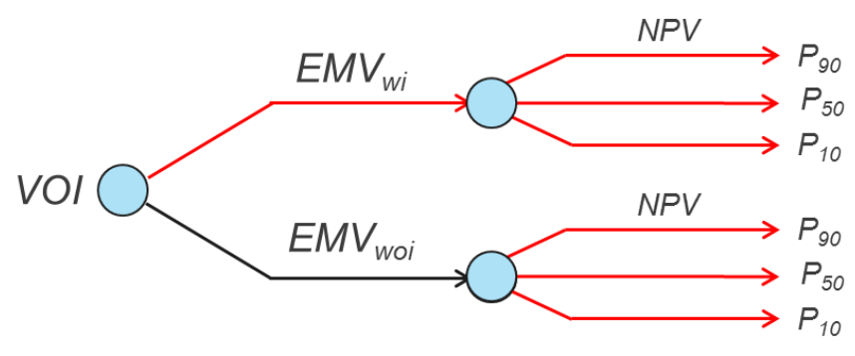
Общая концепция метода VOI
Основные формулы
(1)
(2)
Рис.1. Иллюстрация к общей концепции расчета оценки ценности информации
(3)
Notes:
EMVwi ожидаемая ценность проекта с учетом дополнительной информации;
ENVwoi – ожидаемая ценность проекта без учета дополнительной информации;
NPVwi – сумма дисконтированных значений потока платежей, приведенных к сегодняшнему дню с учетом дополнительной информации;
NPVwoi – сумма дисконтированных значений потока платежей, приведенных к сегодняшнему дню, без учета дополнительной информации;
Pi– вероятность того, что событие произойдет.

Slide 9
NPV сценарии
NPV1 предполагает исход, при котором был проведен стандартный комплекс ПГИ, который выявил отсутствие необходимости, либо невозможности проведения РИР.
NPV2 предполагает исход, в результате которого был проведен стандартный комплекс ПГИ, оказавшийся недостаточно информативным вследствие чего было проведено последующее расширенное ПГИ, которое выявил отсутствие необходимости, либо невозможность проведения РИР.
NPV3 предполагает исход, при котором был проведен стандартный комплекс ПГИ, при котором появилась необходимость проведения РИР.
NPV4 предполагает исход, при котором был проведен стандартный комплекс ПГИ. Первичный ПГИ оказался не информативным, вследствие чего был проведен расширенный комплекс ПГИ, в результате которого появилась необходимость проведения РИР.
NPV5 предполагает исход, при котором был проведен стандартный комплекс ПГИ, в результате которого появилась необходимость в проведения РИР, затем проведен еще один стандартный комплекс ПГИ, вследствие чего появилась необходимость проведения повторного комплекса РИР.
NPV6 предполагает исход, при котором был проведен стандартный комплекс ПГИ, в результате которого появилась необходимость в проведения РИР, затем проведен расширенный комплекс ПГИ, при котором также появилась необходимость проведения комплекса повторных РИР.
NPV7 сводится к простому прогнозу дебита нефти.

Slide 10
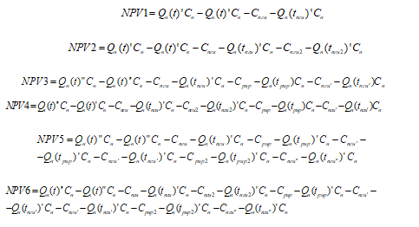
Математические постановки для NPV сценариев

Slide 11
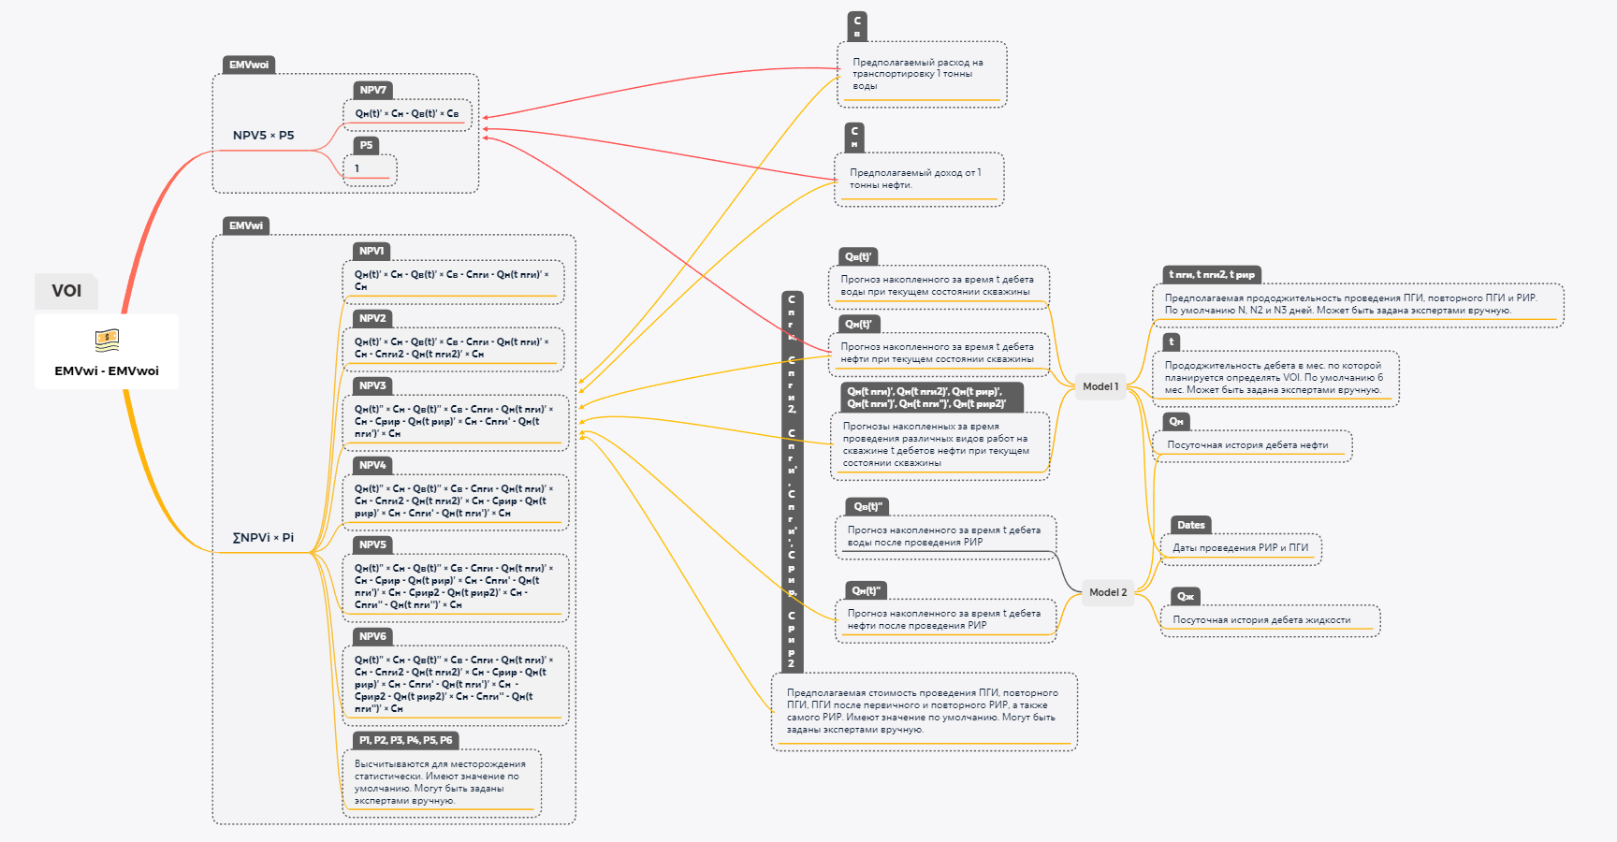
Разработанная концепция методологии расчета оценки ценности информации на основе исторических данных о скважине.
Рис.2. Блок-схема методологии расчета оценки ценности проекта на основе исторических данных о скважине.
Notes:
EMVwi ожидаемая ценность проекта с учетом дополнительной информации;
ENVwoi – ожидаемая ценность проекта без учета дополнительной информации;
NPVwi – сумма дисконтированных значений потока платежей, приведенных к сегодняшнему дню с учетом дополнительной информации;
NPVwoi – сумма дисконтированных значений потока платежей, приведенных к сегодняшнему дню, без учета дополнительной информации;
Pi– вероятность того, что событие произойдет.

Slide 12
Основные неопределенности в данном дереве решений:
.
Выбранные после ПГИ мероприятия РИР
Результаты РИР в виде показателей добычи нефти
Вероятности наступления исходов

Slide 13
Вероятности исходов в зависимости от сценария NPV
Сценарии NPV | Вероятность исхода сценария P, %
NPV1 | 18
NPV2 | 17
NPV3 | 13
NPV4 | 12
NPV5 | 9
NPV6 | 4
NPV7 | 27

Slide 14
Предварительная обработка входных данных

Slide 15
Аппаратные средства.
Python. Были использованы следующие инструменты и библиотеки:
1. NumPy – это библиотека языка Python, добавляющая поддержку больших многомерных массивов и матриц, вместе с большой библиотекой высокоуровневых (и очень быстрых) математических функций для операций с этими массивами.
2. Pandas – программная библиотека на языке Python для обработки и анализа данных. Работа pandas с данными строится поверх библиотеки NumPy, являющейся инструментом более низкого уровня.
3. Seaborn – это библиотека визуализации данных Python, основанная на Matplotlib. Она предоставляет высокоуровневый интерфейс для рисования информативной статистической графики.
4. Scikir-learn – библиотека с алгоритмами машинного обучения.
5. Stat.models – библиотека для статистического анализа данных

Slide 16
Разработка технологии расчета оценки ценности информации

Slide 17
Предварительная подготовка данных
Удаление лишней информации
Восстановление пропусков в данных методами статистического анализа
Деление набора данных на обучающую и «предсказательную» выборку

Slide 18
Техническая реализация алгоритма XGB
Использование алгоритма XGB с параметрами по умолчанию дало очень хороший прогноз. Параметры по умолчанию выглядят следующим образом:
Параметры по умолчанию:
booster = gbtree - какой усилитель использовать.
verbosity = 1 - многословие печати сообщений. Допустимые значения: 0 (молчание), 1 (предупреждение), 2 (информация), 3 (отладка).
validate_parameters = true - при значении True XGBoost выполнит проверку входных параметров, чтобы проверить, используется ли параметр или нет.
disable_default_eval_metric = 0 - флаг, чтобы отключить метрику по умолчанию.
Параметры по умолчанию для Tree Booster:
eta = 0,3 - размер шага, используемый в обновлении, предотвращает переобучение.
gamma = 0 - минимальное уменьшение потерь, необходимое для создания дальнейшего разбиения на листовом узле дерева.
max_depth = 6 - максимальная глубина дерева. Увеличение этого значения сделает модель более сложной.
min_child_weight = 1 - минимальная сумма веса экземпляра, необходимая обучающей выборке.
max_delta_step = 0 - максимальный шаг дельты мы разрешаем каждому листу выводить. Если значение установлено 0, это означает, что ограничений нет.
subsample = 1
sampling_method = uniform - – метод, используемый для выборки учебных экземпляров.
uniform: каждый обучающий экземпляр имеет равную вероятность быть выбранным.
scale_pos_weight = 1 - параметр контролирует баланс положительных и отрицательных весов, полезных для несбалансированных классов.
process_type = default - тип ускорения процесса запуска. Default – нормальный процесс повышения, который создает новые деревья.
num_parallel_tree = 1 - количество параллельных деревьев, построенных во время каждой итерации.
Средняя абсолютная ошибка MAE = 141,383

Slide 19
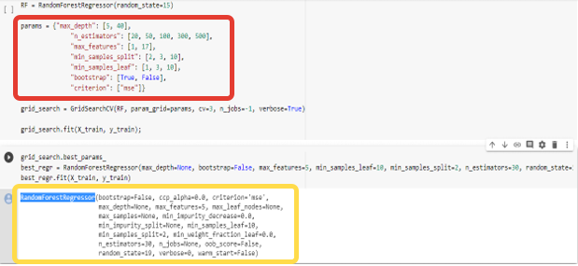
Техническая реализация алгоритма RF
n_estimators – 30 – Количество деревьев в лесу.
max_features – 5 – количество функций, которые следует учитывать при поиске лучшего разделения.
min_samples_split – 2 – минимальное количество выборок, необходимое для разделения внутреннего узла
min_samples_leaf – 10 – минимальное количество образцов которое должно быть в листовом узле.
bootstrap – False – весь набор данных используется для построения каждого дерева.
criterion – mae – критерий средней абсолютной ошибки.
Средняя абсолютная ошибка MAE = 716,775
Рис.3. Техническая реализация алгоритма Random Forest для скважины 1448, реализованная на языке Python.

Slide 20
Техническая реализация алгоритма KNNRegression
В данном исследовании наименьшую ошибку показали данные по умолчанию, выглядят они следующим образом:
n_neighbors=5 – количество соседей.
weights='uniform' – весовая функция, используемая в прогнозировании. «uniform»: единообразные веса. Все точки в каждой окрестности имеют одинаковый вес.
algorithm='auto' – алгоритм, используемый для вычисления ближайших соседей «auto» будет пытаться выбрать наиболее подходящий алгоритм на основе значений, переданных для метода соответствия .
leaf_size=30 – размер листа передается BallTree или cKDTree. Это может повлиять на скорость построения и запроса, а также на объем памяти, необходимый для хранения дерева.
Средняя абсолютная ошибка MAE = 182,2

Slide 21
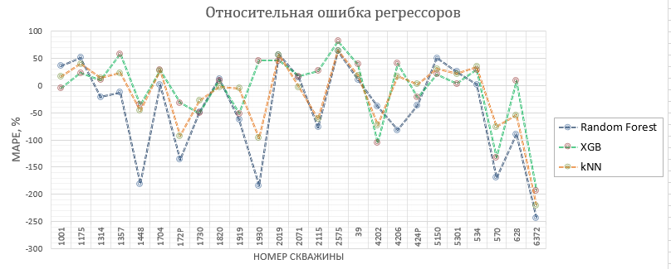
Сравнение разных алгоритмов
Рис.4. Сравнение относительной ошибки в процентах дебита нефти среди реальных и предсказательных данных

Slide 22
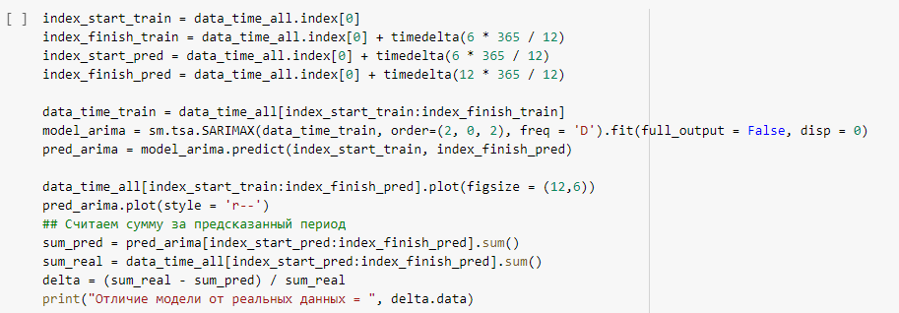
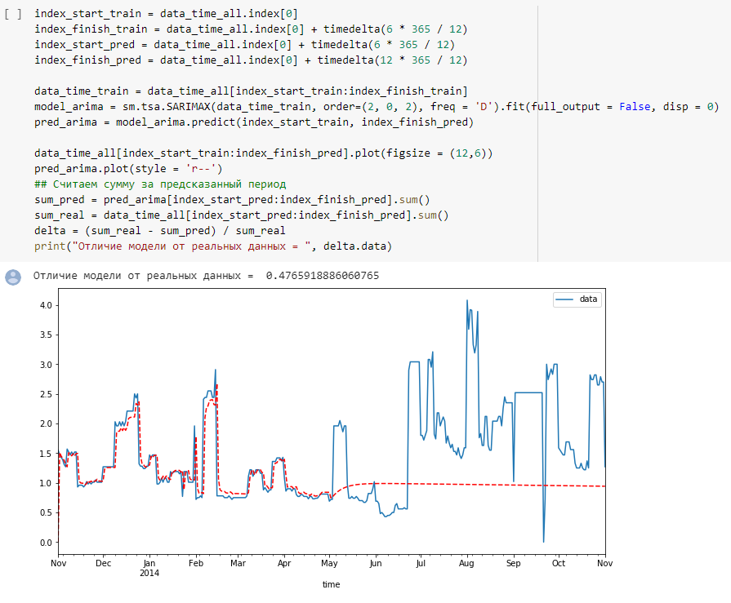
Техническая реализация алгоритма ARIMA
Рис.5 Программная реализация алгоритма ARIMA для скважины 1448 в первый шестимесячный промежуток, реализованная на языке Python.
Рис.6. Прогноз дебита нефти скважины 1448 в первый шестимесячный промежуток.

Slide 23
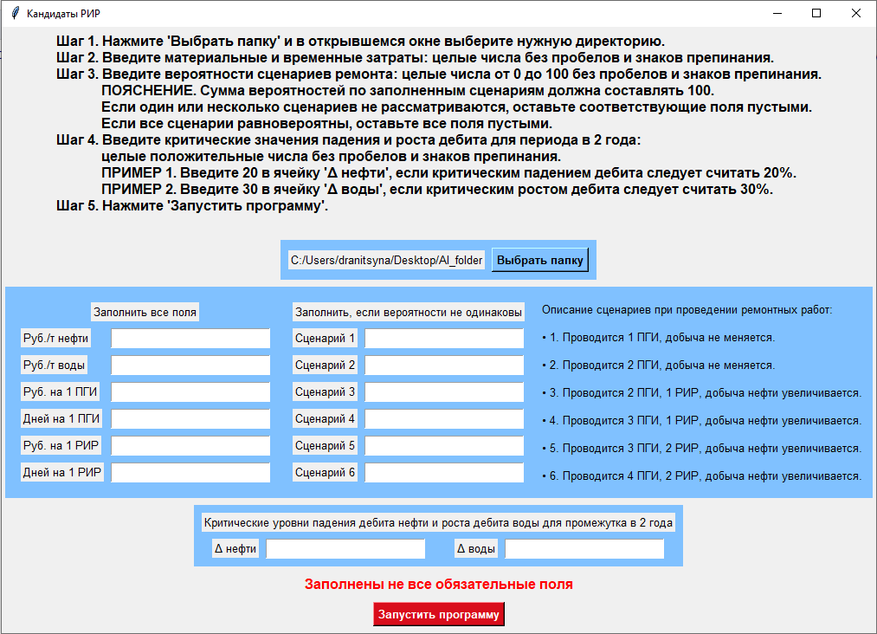
Программный комплекс
Рис.7. Интерфейс расчетной программы для кандидатов РИР.

Slide 24
Выводы
В процессе данного исследования были реализованы следующие практические результаты:
Был проведен анализ входных данных с добывающих скважин и разработан алгоритм анализа подготовки данных для последующего использования их в исследовании.
Были разработаны сценарии работы скважин для дальнейшего использовании этой информации для расчета суммы дисконтированных денежных потоков платежей к сегодняшнему дню, с учетом и без учета дополнительной информации о скважине, для дальнейшего расчета параметра ценности информации.
Были разработаны алгоритмы расчета ожидаемых ценностей проекта с учетом и без учета дополнительной информации о скважинах и визуализированы в виде графической расчетной блок-схемы.
Был проведен анализ работ алгоритмов машинного обучения, были подобраны оптимальные параметры работы этих алгоритмов и были выбраны наиболее подходящие из этих алгоритмов машинного обучения для дальнейших расчетов ожидаемых ценностей проекта с учетом и без учета дополнительной информации.
Реализован программный комплекс для оценки экономической целесообразности проведения промысловых геофизических исследований для ремонтно-изоляционных работ на основе исторических данных о скважине.

